Slide 1
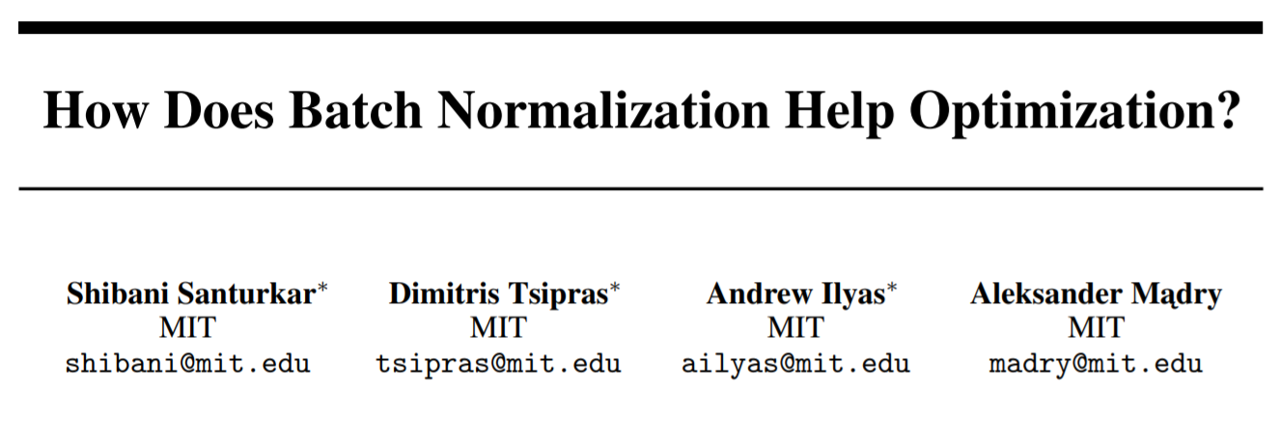
박이삭
2019-03-01
Notes:
http://blog.naver.com/PostView.nhn?blogId=infoefficien&logNo=221122737854&parentCategoryNo=&categoryNo=627&viewDate=&isShowPopularPosts=true&from=search

Slide 2
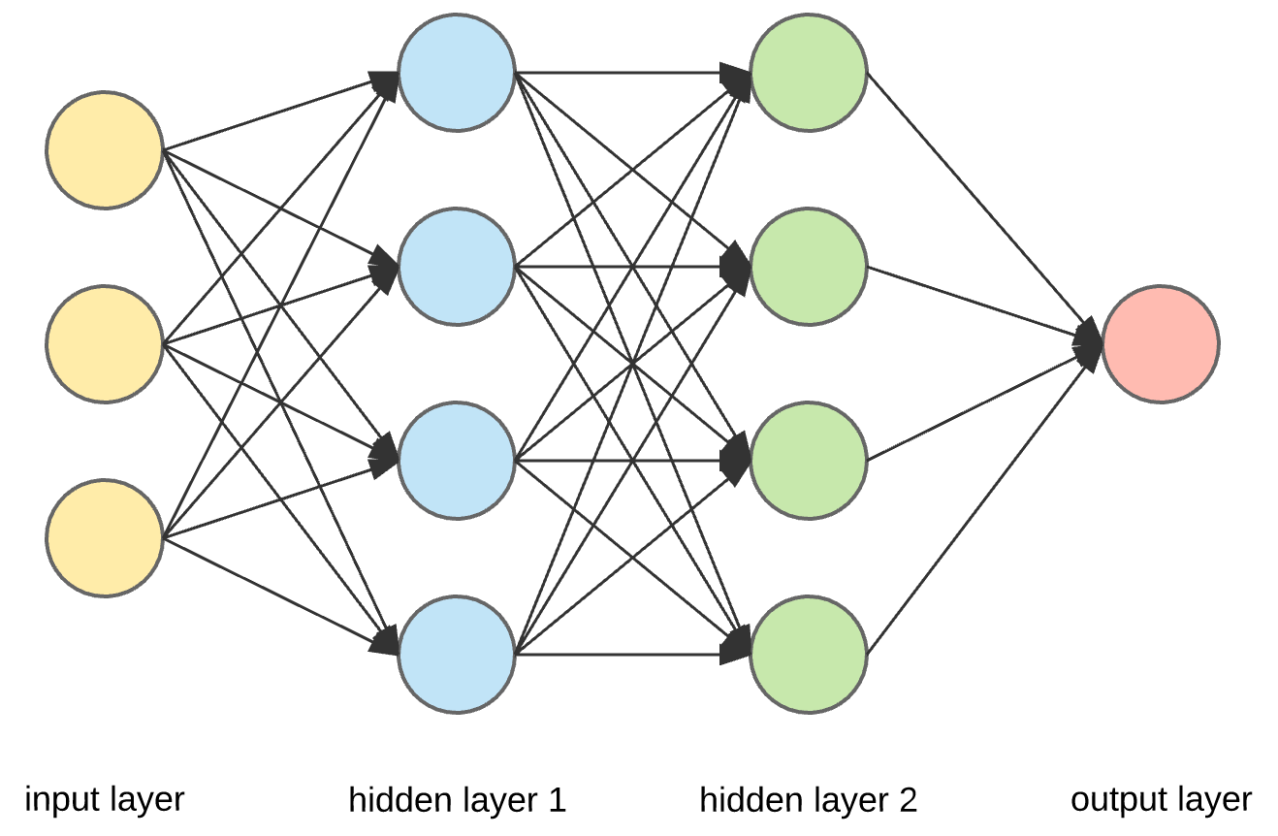
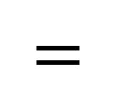
왼쪽 DNN 구조를 오른쪽 처럼 간단히 만들 수 있습니다.
O
H3
$$=$$
H2
H1
X

Slide 3

O
O
원조 BN 논문을 보면 아래의 효과를 억제한다고 합니다.
$$Internal Covariate Shift$$
(내부 공변량)
H3
H3
Due to many parameters
Small change in all weights could make vary different value in upper layer
H2
H2
H1
H1
쉽게 말하면 나비효과 같은 일이 NN에서 일어난다.
그리고 BN은 그걸 억제 했다는 겁니다.
X
X
Notes:
이렇게 Hidden layer의 노드 값이 심하게 변동되는것이 문제가 되곤 한다.

Slide 4
진짜 ICS가 해결되는지 확인은 해봐야 되지 않겠나?
만약 ICS를 좀더 추가한다면 무슨 일이 일어날까?
H1
BN
H2
+ Noise

Slide 5
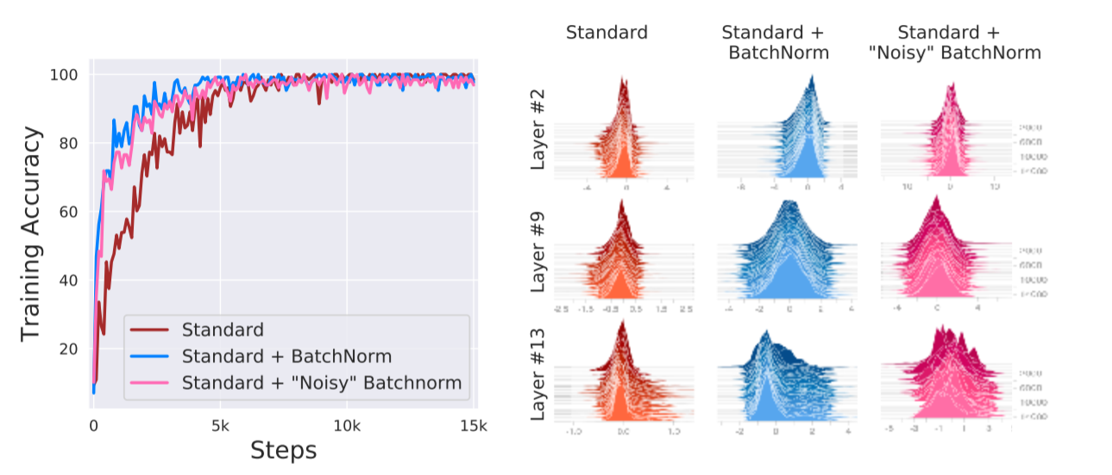
ICS를 추가한다면 무슨 일이 일어날까?
이러한 noise 추가는 심각한 Internal covariate shift를 초래한다고 믿었지만,
figure 2를 보면 Noisy batchNorm은 Standard 보다 성능이 좋다
Standard BatchNorm과 성능 차이가 많이 나지 않음
BatchNorm의 성능 향상 원인이 ICS에 있다는 것은 믿기 힘듦.

Slide 6
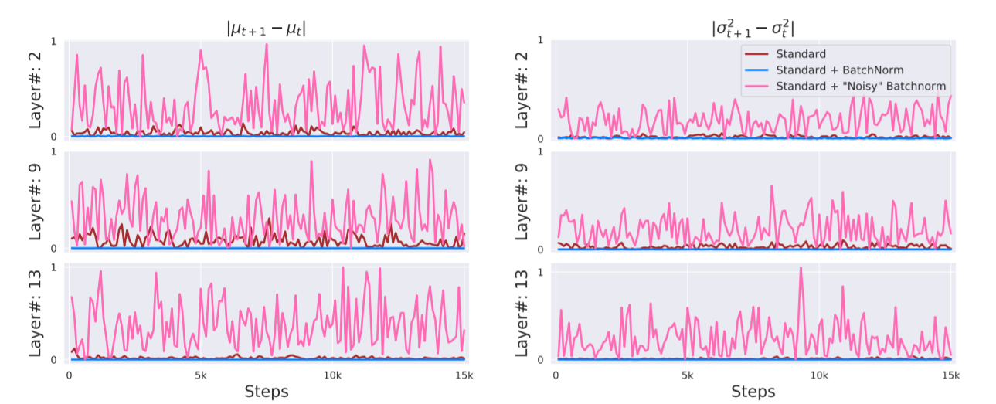
어쩌면 이 사진이 더 잘 이해가 될지 모르겠다.
ICS를 확인해보니, 연관이 없는 것 같다.
그럼 무엇이 BN으로 하여금 train할 때, 더 좋은 결과를 나게 하는 것일까?

Slide 7
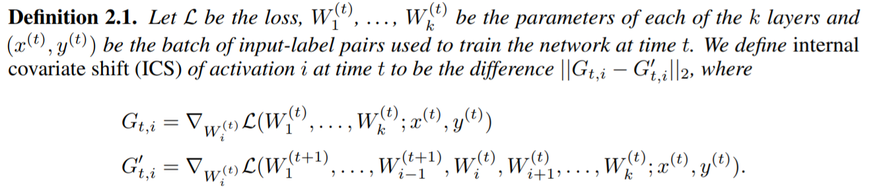
이전 과정에서 ICS는 평균과 분산에 대한 관련 없는 것을 보였다.
그럼 어떤 효과가 BN으로 하여금 train할 때 효과를 내게 하는 것일까?
누군가는 이렇게 질문 할 수 있다.
Q. 평균과 분산이 아닌 다른 ICS가 있는 것은 아닐까?
그렇다면, 새롭게 ICS를 정의해 보자.
Notes:
이전 layer의 변화로 인해 어떤 paraemter를 얼마 만큼 "adjust" 해야 하는지 측정
optimization과 관련된 ICS 측정 지표가 될 수 있음
https://ml-dnn.tistory.com/6

Slide 8















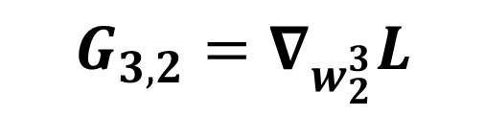






$$w_{4}^{1}$$
$$w_{4}^{2}$$
$$w_{4}^{3}$$
$$w_{4}^{3}$$
$$w_{3}^{1}$$
$$w_{3}^{2}$$
$$w_{3}^{3}$$
$$w_{3}^{3}$$
$$w_{2}^{1}$$
$$w_{2}^{2}$$
$$w_{2}^{3}$$
$$w_{2}^{3}$$
$$w_{1}^{1}$$
$$w_{1}^{2}$$
$$w_{1}^{3}$$
$$w_{1}^{4}$$
$$t = 1$$
$$t =2$$
$$t =3$$
$$G_{3,2}^{′}$$
$$G_{3,2}=∇_{w_{2}^{3}}L$$
ICS of activation 2 at time 3 = ${|\left|G_{3,2}−G_{3, 2}^{′}|\right|}_{2}$
$$G_{3,2}^{′}=∇_{w_{2}^{3}}L$$
Notes:
1번째 레이어만 업데이트를 하고, 이후 2번째 레이어 부터 업데이트를 하지 않는다.
그런데 이 차이가 크다? → 앞 layer에 많은 영향을 받는다. → ICS가 존재한다.
Cos과 L2로 ICS를 측정

Slide 9
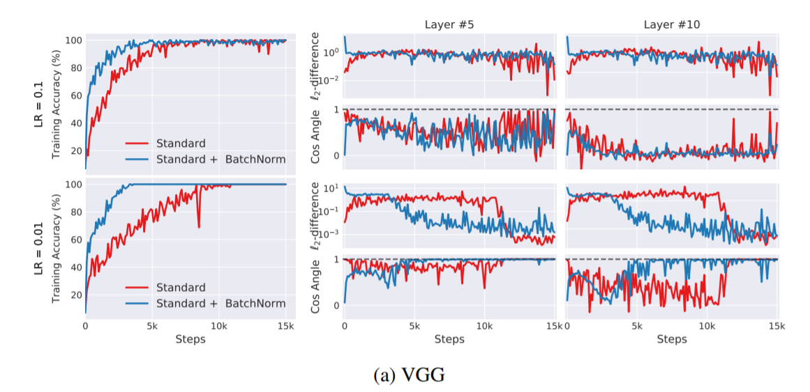
Notes:
실험을 해보니, ICS는 결국 줄어들지 않음
L2는 G – G’ → 작을 수록 좋은
Cos는 0 일수록 좋은

Slide 10
batchNorm의 additional properties와 의문점
여러 batchNorm의 training에 도움이 되는 property들
exploding, vanishing gradient 문제 방지
hyperparaemter setting (learing rate, initialization) 등에 대해 robust함
이러한 properties 들은 단지 BatchNorm으로 부터 나오는 결과들일 뿐 Batch Norm이 정말 왜 잘되는지 설명한는데 부족함
Batch Norm이 학습이 잘되는 좀더 근본적인 현상은 무엇일까????

Slide 11



$$x_{t+1}$$
$$∇L(x)$$
$$x_{t}$$
다음 step에서 x는 위와 같이 업데이트 된다고 할 때,

Slide 12

$$∇L(x)$$
$$x_{t}$$
$$L(x)$$
step

Slide 13
$$∇L(x)$$
$$x_{t}$$
$$L(x)$$
step

Slide 14
$$∇L(x)$$
$$x_{t}$$
$$L(x)$$
step

Slide 15
$$∇L(x)$$
Gradient Variation
$$x_{t}$$
$$L(x)$$
Loss Variation
step

Slide 16
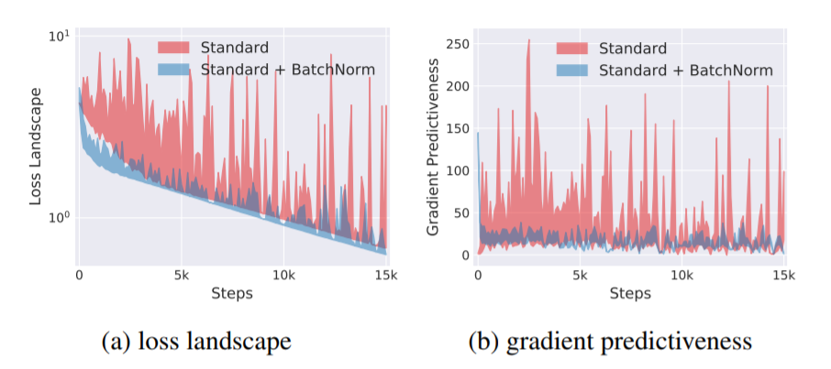
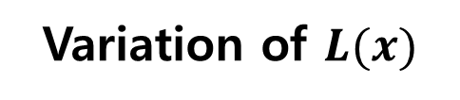

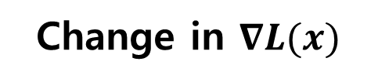
Batch Norm은 학습에 어떤 도움이 되는가
Variation of $L(x)$
Change in $∇L(x)$
$$x_{t}$$

Slide 17
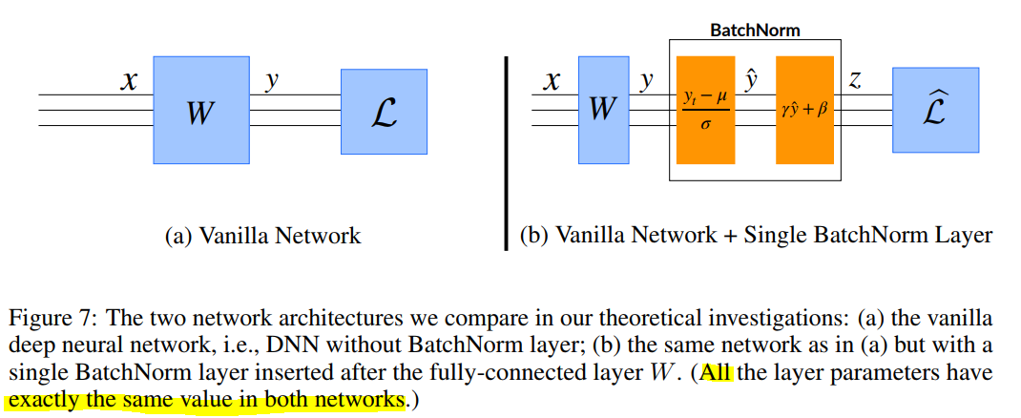
실험적으로는 다음의 사실을 알았다.
BN의 기본적인 효과는 Optimization Landscape에 영향을 미친다.
Loss의 평면(공간)이 매끄러워 진다
그 다음, Loss를 예측하기 쉬워진다.
Grad가 이리저리 날뛰지 않는다.
즉, 내부 공변량을 줄여주는 것이 아니라 loss의 공간을 바꾸어 train에 도움을 준다!
이론적으로는 어떻게 증명 하실꺼?
Notes:
http://gradientscience.org/batchnorm/
file:///C:/Users/isaac/Downloads/batchnorm.pdf
https://ml-dnn.tistory.com/6
http://blog.naver.com/PostView.nhn?blogId=infoefficien&logNo=221122737854&parentCategoryNo=&categoryNo=627&viewDate=&isShowPopularPosts=true&from=search
https://arxiv.org/pdf/1805.11604.pdf
https://www.youtube.com/watch?v=hiN0IMM50FM&index=34&list=PLWKf9beHi3TgstcIn8K6dI_85_ppAxzB8

Slide 18


여$기서 잠깐!$
그라디언트의 크기(magnitude)는 아래와 같이 정의되고,
$$|\left|∇_{y}L\right||$$
이는 립시츠 상수가 됩니다.

Slide 19
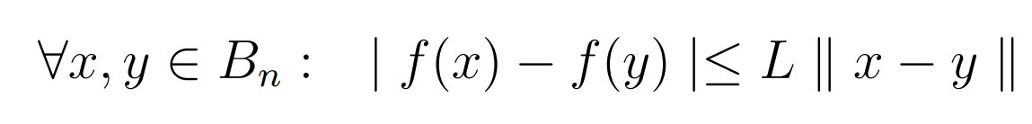

여$기서 잠깐!$
그라디언트의 크기(magnitude)는 아래와 같이 정의되고,
$$|\left|∇_{y}L\right||$$
이는 립시츠 상수가 됩니다.
Notes:
자 그런데 만약, L이 작아지게 되면 무슨일이 일어나게 될까요?
100에서 10으로 줄면 f함수에는 어떤 일이 일어날까요~~

Slide 20
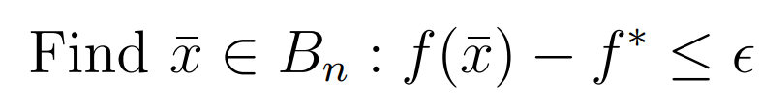

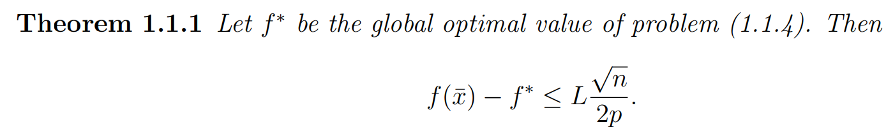
B는 n차원에서 유계 집할
$f^{∗}$가 f의 global min 일 때, 입실론 보다 작은 $\overline{x}$를 찾을 수 있습니다.
출처 링크
Notes:
X 바는 L에 의해 바운디드 됩니다.
그러니 L이 작아진다면, f 입장에서는 (loss)입장에서는 x bar를 찾기 수월해 지는 것입니다.
어떻게? 직관적으로는 탐색할 공간이 적어지니까
수식으로는 grad의 step 사이즈가 줄어들기 때문이다.
http://citeseerx.ist.psu.edu/viewdoc/download?doi=10.1.1.693.855&rep=rep1&type=pdf
15 페이지

Slide 21
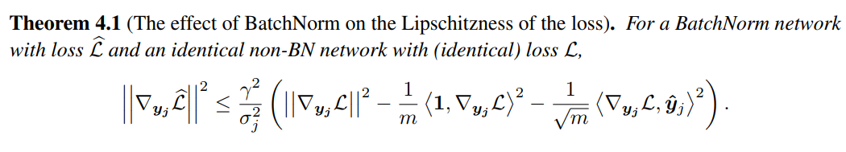

마지막!!
$\hat{L}$은 BN에서 구한 loss
그리고 그 값은 BN을 거치지 않은 $L$에 의해 바운디드 된다.
Train을 할수록 립시츠 상수가 점점 줄어든다~~
→ 이게 핵심 입니다.
사실, 헤시안 관점에서 바라본 Theorem 4.2도 있지만, 잘 모르겠습니다.
결과만 보면, BN 덕분에 lr을 높혀도 된다는 내용입니다.
그래도 혹시 몰라 다음장에 추가 합니다.

Slide 22
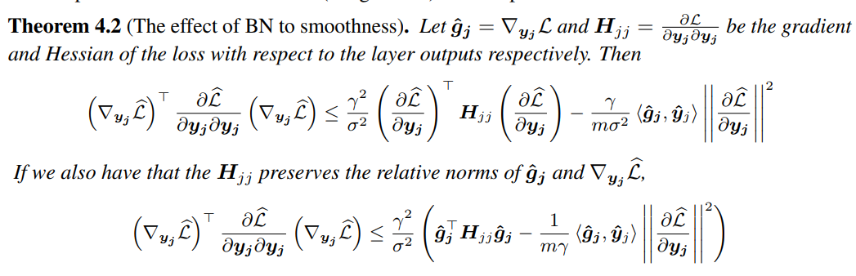

Slide 23

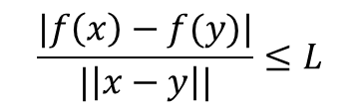


정리!!
다음 step size를 결정한다.
$$\frac{|f\left(x\right)−f(y)|}{|\left|x−y\right||}≤L$$
(1)
기울기가 아무리 커 봐야 L 이하다.
(3)
(2)
$f$의 기울기는 급변하지 않는다.
$그$런데 립시츠 상수 L이 작아진다면?
(4)
(5)
$loss의$ $landscape$가 매끄러워 진다

Slide 24
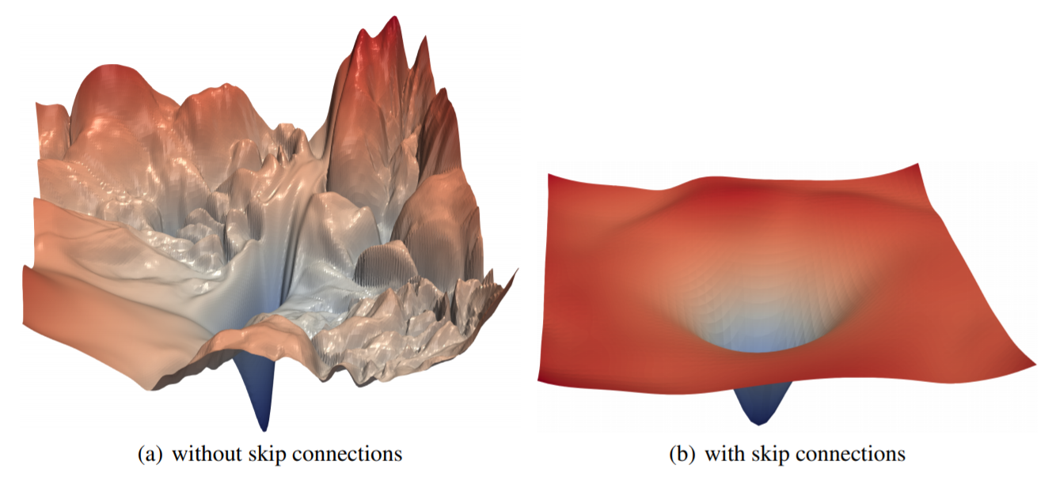
Notes:
이처럼, BN의 효과는 loss의 landscape를 평탄하게 만드는 성질이 있다.
반대로 일반적인 DNN은 loss의 landscape가 sharp하고, flat한 region이 많은 것이다.
이런 것들이 초기값, 하이퍼 파라미터에 영향을 많이 받게 만든다.
BN은 오른쪽 처럼 평활하게 만들어 주고,

Slide 25
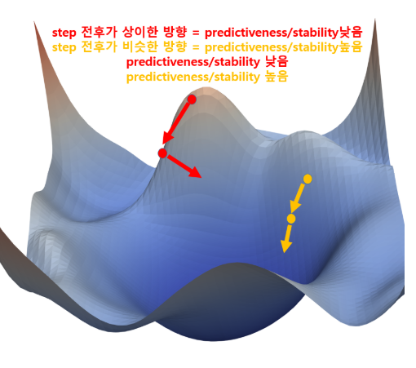
Notes:
BN은 grad를 예측가능하게 만들어 주고 믿을 수 있게 해준다.

Slide 26
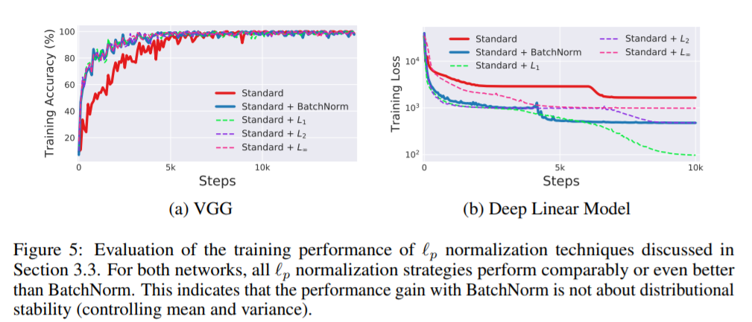
BN이 유일한 방법이니?
Notes:
아니다. L - p norm에서도 비슷한 효과를 보인다.
p-norm$도 loss land scape를 smooth하게 함을 발견 했고 appendix에 그 내용이 있음

